Slide 1

175541038 – Muhammet Can Görücü
175542008 – Meliha Arslan
170542003 – Sümeyye Aydın
170542012 – Buğra Çaydam

Slide 2
Nessus nedir?
➢ Nessus, dünyada birçok global firma tarafından kullanılan güvenlik zafiyeti tarama aracıdır. Ağlar arası ve web uygulamalarında güvenlik testi yapmaya yarar.
➢ Nessus, bilinen güvenlik açıklarını test etmek ve ortaya çıkarmak için düzenlenmiş çok iyi bir araçtır.
➢ Fiziksel taramalar ve zafiyet analizleri için kullanılan bir güvenlik aracıdır
➢Nessus Professional, varlık bulma, yapılandırma denetimi, hedef profilleme, kötü amaçlı yazılım tespiti, hassas veri bulma gibi diğer özellikleri de barındırmaktadır.

Slide 3
Nessus’un Özellikleri
➢ Nessus, GPL lisansıyla dağıtılan bir kamuya açık yazılımdır. Güncel sürümler artık GPL lisansına sahip olmayacaktır. Kaynak kodu da kapatılmasına rağmen ücretsiz olarak dağıtılmaktadır.
➢ Nessus, yüksek-hızlı varlık tespiti, yapılandırma denetimi, hedef ayrımlama, zararlı yazılım tespiti ve hassas veri tespiti özelliklerinin yanı sıra pek çok başka özellikle birlikte sunulmaktadır.
➢ Nessus'un en göze çarpan ve çok güçlü özelliği onun istemci sunucu teknolojisidir.
➢ Sunucular bir bilgisayar ağının (network) değişik yerlerden kontrol edilme testine izin veren çeşitli stratejik noktalara yerleştirilmiş olabilir.
➢ Ana istemci veya çoklu sınıflama yapılmış istemciler bütün sunucuları kontrol edebilir.

Slide 4
➢ Nessus sunucu, gerçek test için istemcilerin ayar ve raporlama yapmalarına olanak sağlar.
➢ Nessus sayesinde kurumun saldırı düzeyleri küçültülür.
➢ Geniş ve kapsamlı bir tarama sağlar.
➢ Saldırıları sınıflandırma özelliği ile ölçeklendirilebilir bir yapı sunar.
➢ Düşük maliyet sunar.
➢ Her geçen gün gelişen saldırı teknik ve taktiklere karşı güncel çözümler ve tarama teknikleri sunmaktadır.

Slide 5
Nessus ile neler yapılır?
➢ Hangi işletim sisteminin çalıştığı
➢ Hangi servislerin hangi port üzerinde çalıştığı
➢ İşletim sistemi ve servislere ait açıklıklar
➢ Ağ protokollerinin sahip olduğu zaafiyetler
➢ Uyumluluk gereksinimlerin ne durumda olduğu

Slide 6
NEDEN NESSUS
➢Yüksek hızlı hassas tarama ve düşük false-positives
➢Düşük maliyetli güvenlik açığı taraması
➢Kolay kurulumu ve bakım kolaylığı
➢Bugün 20.000 ’den fazla kuruluş Nessus Professional’ı kullanmakta ve dünya çapında 1.5 milyondan fazla kullanıcısı bulunmaktadır

Slide 7
NESSUS SWOT ANALİZİ
S ➢ Bilgisayarda güvenlik açıklarını ve yanlış yapılandırmaları tespit edebilir.
Kullanıcı dostu ara yüze sahip.
İstemci sunucu özelliğine sahiptir.
W ➢Birden fazla tarayıcıdan gelen raporları tek bir raporda göstermez.
Tarama süreleri uzundur çünkü aşırı sistem kaynağı kullanılır.
O ➢Yeni eklentiler nasl dilinde indirilebilir veya yazılabilir.
T ➢ Bazı eklentiler sorunludur ve test sistemi çökebilir.

Slide 8
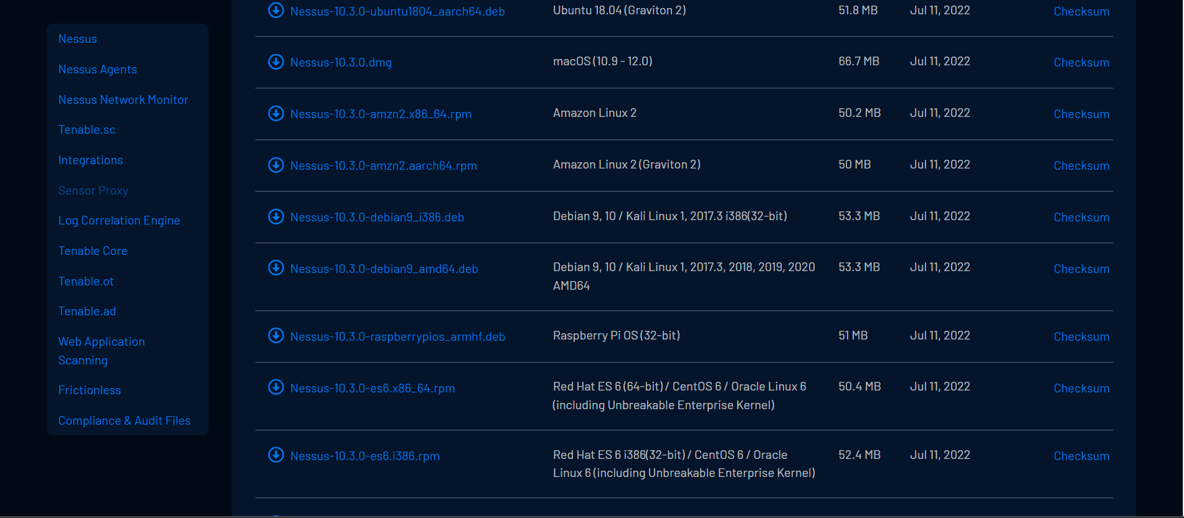
NESSUS NASIL KURULUR
Kali Linux işletim sistemi için en uygun sürümü indiriyoruz.

Slide 9
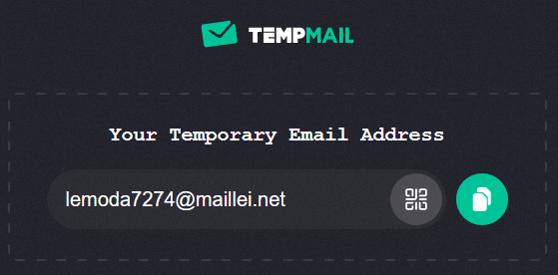
NESSUS NASIL KURULUR
➢
Temp.mail.org adresinden mail oluşturuyoruz
Mail adresine aktivasyon kodu gelecektir bu işlem yaklaşık 10 dakika sürecektir.
➢

Slide 10
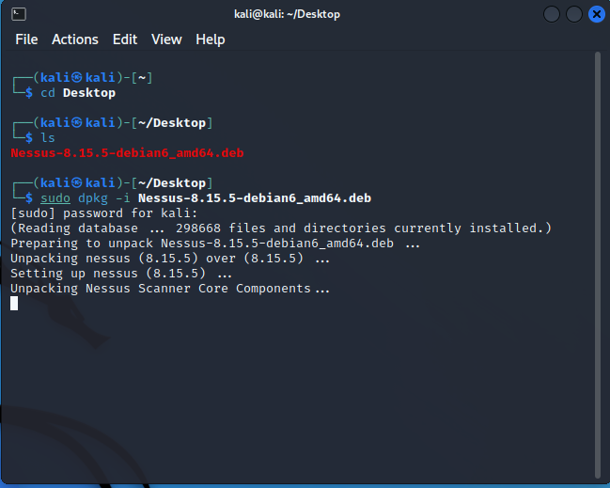
NESSUS NASIL KURULUR
➢
cd komutu ile dosyamızın bulunduğu klasöre gidiyoruz.
sudo dpkg -i Nessus-8.11.1-debian6_amd64.deb komutu ile kurulumu başlatıyoruz.
/bin/systemctl start nessusd.service komutu ile servisimizi başlatıyoruz. Daha sonra https://kali:8834/ linkinden Nessus paneline gidiyoruz.
➢
➢

Slide 11
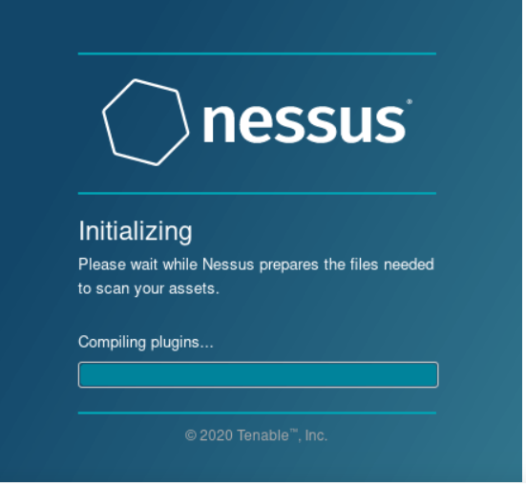
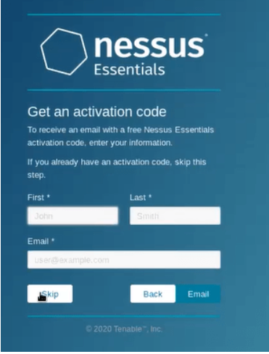
NESSUS NASIL KURULUR
Yukarıda ki gibi ekran gelecektir.
Skip ile atlıyoruz, çünkü aktivasyon kodunu aldık.

Slide 12
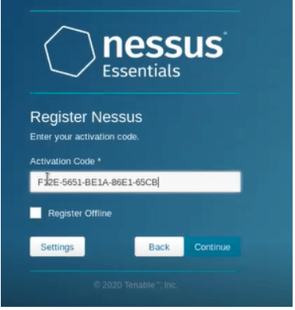
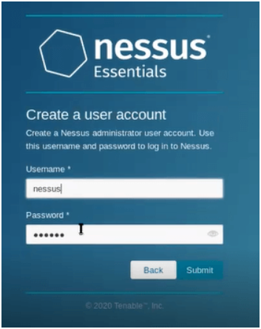
NESSUS NASIL KURULUR
Geçici mail adresine gelen aktivasyon kodunu yukarıdaki kısma yapıştırıyoruz.
Daha sonra kullanıcı adı ve şifremizi belirliyoruz.

Slide 13
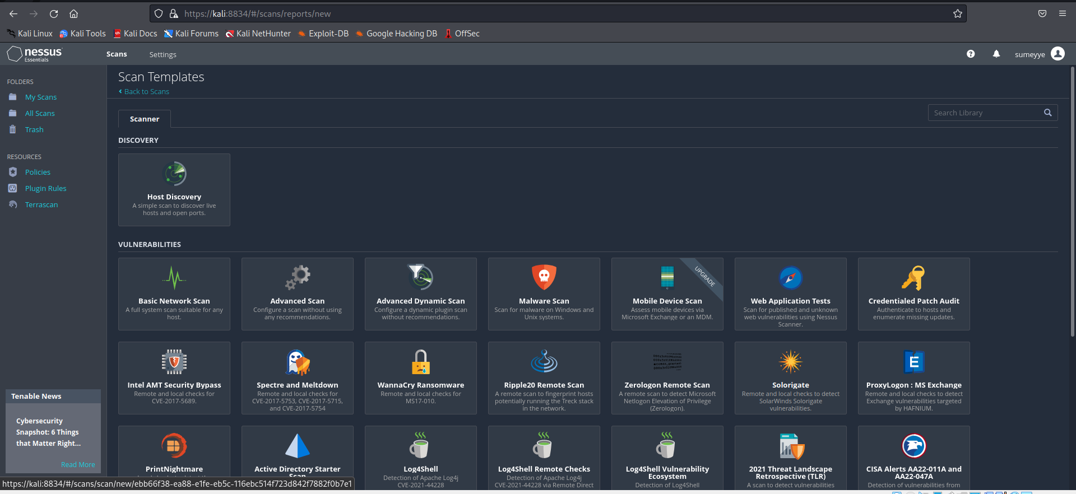
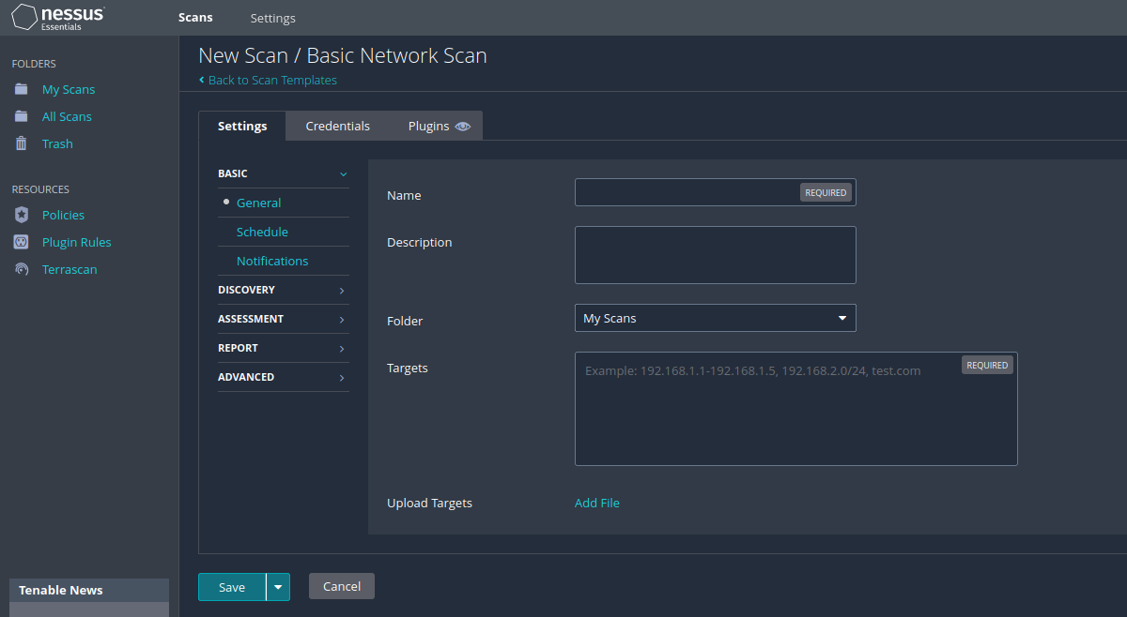
NESSUS İLE TARAMA
Örnek olarak bir ‘Basic Network Scan’ taraması gerçekleştirdik. Sağ tarafta bulunan name kısmı tarama isminin ne olacağını belirtiyor. Description açıklama kısmını belirtiyor. Targets kısmında ise hedef IP giriliyor.

Slide 14
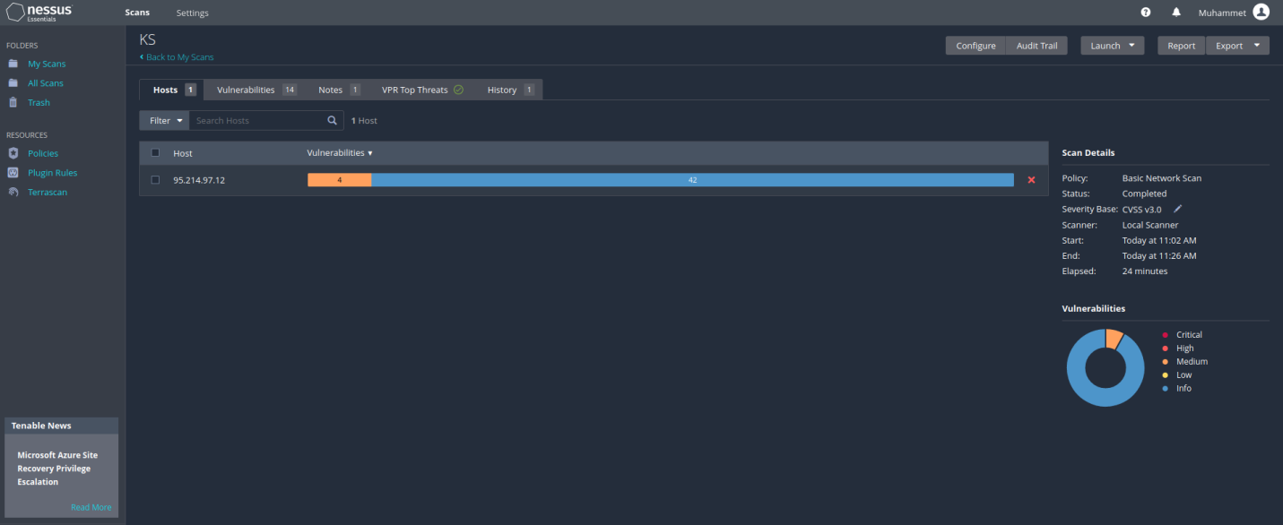
NESSUS İLE TARAMA
Sorunlu bir host olmasını tercih ettiğimizden önceden sorun yaşadığını bildiğim ‘Kocaelispor.com.tr’ adresini tarattırdık.
4 Medium 42 İnfo olmak üzere sonuç taramayı tamamlandırdı.
Burada bahsedilen Critical, High Medium ve Low tehdit yüksekliklerini belirtmektedir.
Info ise bilgi amaçlı içerik sunuyor.

Slide 15
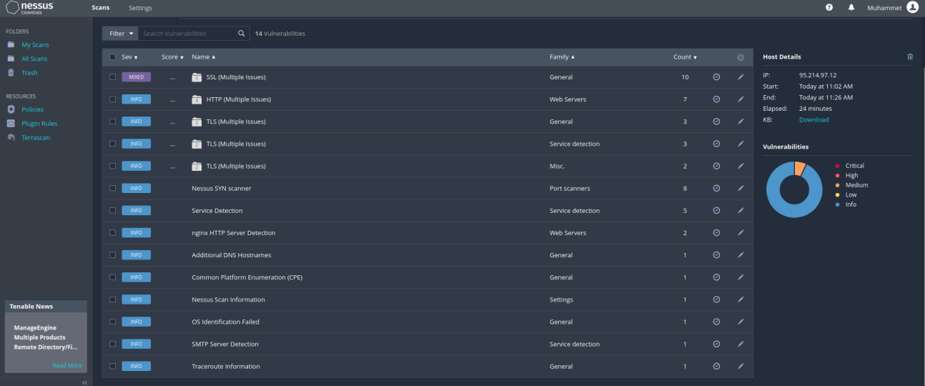
NESSUS İLE TARAMA
İçerikleri kontrol ettiğimizde portların hepsinin açık olduğunu gördük.
SMTP adresini bulduk.

Slide 16
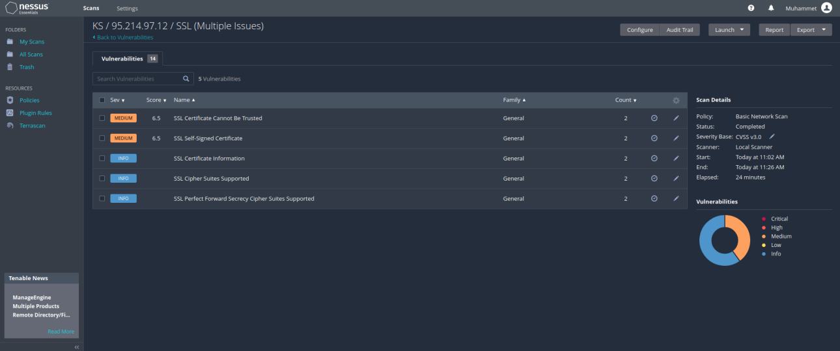
NESSUS İLE TARAMA
Burada ise medium olarak belirtilen risk seviyesinde SSL Sertifikasının güvenilir olmadığını söylüyor ve Sertifikanın kendinden imzalı olduğunu söylüyor. Maliyeti ucuz olduğu için böyle bir yol izlense de aslında güvenlik için bir sorundur.

Slide 17
Nessus’un Diğerlerine Göre Farkları
 | Nessus | Nmap | Wireshark | Netsparker
Güvenlik | Güvenli | Orta | Zayıf | Zayıf
İzleme Araçları | Orta | Orta | Orta | Çok Zayıf
Gizlilik | Çok Zayıf | - | - | Çok Güvenli
Web Uygulama Güvenliği | Çok Güvenli | Zayıf | Çok Zayıf | Zayıf
Ağ Taraması | Çok Zayıf | Çok Güvenli | - | -
Günlük Yönetimi | Çok Zayıf | - | Çok Güçlü | -
Çok Güvenli | Güvenli | Orta | Zayıf | Çok Zayıf
80-100 | 60-80 | 40-60 | 20-40 | 0-20
*www.saashub.com kaynak olarak alınmıştır.

